Slide 1

Könyvtár múzeumi környezetben,
120 éve Miskolcon
Budapest, 2020. március 10.
Zahuczky László
osztályvezető, könyvtáros
Herman Ottó Múzeum, Miskolc

Slide 2
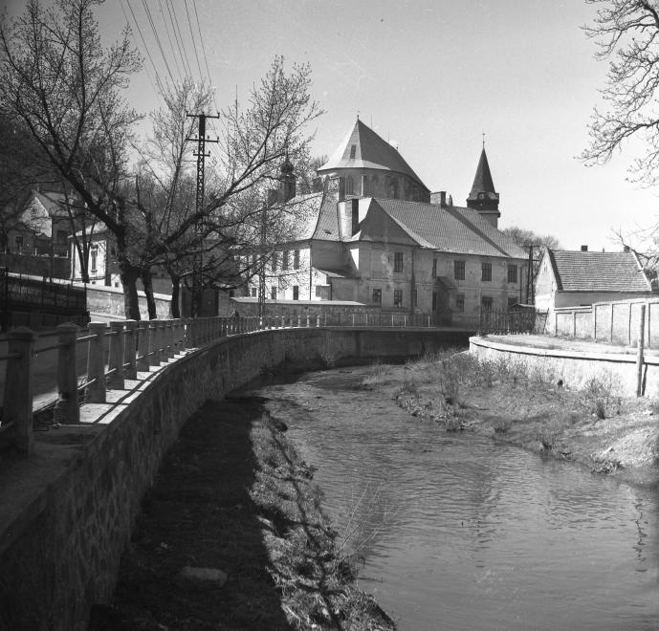
A mai Herman Ottó Múzeum jogelődjének számító Borsod-Miskolczi Múzeumot 1899-ben alapította a Borsod-Miskolczi Közművelődési és Múzeum Egyesület. Alapszabályzatuk kimondta: „Az egyesület czélja: ápolni a magyar irodalmat, tudományt és művészetet egyrészt. Másrészt létesíteni egy nyilvános múzeumot és könyvtárt…” Ettől kezdve mind a mai napig működik a múzeum részeként a könyvtár is!
Miskolc városa a Papszer utcai régi református főgimnázium néhány helyiségét biztosította a múzeum számára, közte a nagy, emeletes, karzatos könyvtár-termet is.

Slide 3
Állománya ajándékokkal, vásárlásokkal és hagyatékokkal gyarapodott. A könyvtárnoki teendőket Brósz Károly felsőkereskedelmi iskolai tanárra bízták, aki az iskola könyvtárosa is volt. A múzeum első kiállítása 1902-ben nyílt meg, ezzel egy időben a könyvtárat is megnyitották. Állománya ekkor 733 kötet volt, mely ezt követően lassú mértékben gyarapodott.
1907-ben a könyvek és hírlapok együttes száma 2486 művet mutatott. A könyvtáros ekkor Miskolczi Simon János volt. A jelentések szerint a könyvtár kisebb méretű, nyilvános használatra szánt könyvtár volt, amely a gyarapodással együtt állandó helyhiánnyal küzdött. A könyvtár rendezése a helyszűke miatt elképzelhetetlen volt, ezért 1908-ban Miskolczi Simon János a tisztségéről lemondott. Ezután újra Brósz Károly lett a könyvtáros. 1910-re kétféle könyvtár alakult ki a múzeumban: egy tudományos szakkönyvtár és egy népkönyvtár. Az első a múzeumban volt található, ahol a feldolgozást továbbra is Brósz Károly végezte; a második pedig a Szeles utcai iskolába került, itt a könyvtári teendőket Bíró Sándor tanító látta el. A szakkönyvtár célja az volt, hogy a város szakemberei számára biztosítsa a kutatásokhoz és a megkezdett alapkutatások folytatásához szükséges szakirodalmat.

Slide 4
1911-ben Horváth Lajos országgyűlési képviselő a múzeumnak ajándékozta 1500 kötetes könyvtárát. A múzeum épülete, amelyben ekkor még az iskola is működött, már ebben az évben szűknek bizonyult. Így a könyvtárat a felsőkereskedelmi iskolába költöztették át. A könyvtár rendezését ismét Brósz Károlyra bízták, aki 1912 nyarán a városból elköltözött. Az 1911-12. évi jelentés szerint: „Benne múzeumunk egyik leglelkesebb munkását és erejét veszítette el. … Feldolgozta a diósgyőri koronauradalmi levéltár óriási tömegét, … feldolgozta és jó részben ismertette a Horváth Lajos könyvtárával örökölt igen becses okleveleket, míg a hely engedte, felállította könyvtárunkat, elkészítve annak címlap, betűrendes név- és szakcímtár katalógusát. … hosszú, munkás életének nagy részét városunk történelmi múltjának kutatására szentelte, … mindenkor a legnagyobb buzgalommal fáradozott múzeumunk fejlesztésén. …”

Slide 5
Az elkövetkező időszak kevés adatot tartalmaz a múzeum életére vonatkozóan. 1914-ben kitört az első világháború. A múzeumban a kiállítások szüneteltek. A háborút követően a múzeum is újra kezdte működését. A könyvtár feldolgozási naplóiban az évi zárások Leszih Andor titkár aláírásával szerepeltek, aki évekig végezte a könyvtárosi teendőket is.
Az 1930-as évekre nyilvánvalóvá vált, hogy a múzeumi könyvtár már nem tudja kielégíteni egy fejlődésnek indult nagyváros kulturális igényeit. A két fő probléma a hely és a pénz hiánya volt. Már 1934-ben Leszih Andor azt nyilatkozta a helyi sajtóban, hogy a könyvtár évi 600 pengő támogatásban részesül. Összehasonlításképpen megemlíti, hogy Debrecen városa ugyanekkor évi 6400 pengőt fordít ilyen célra.

Slide 6
1936-ban Pasteiner Iván, a budapesti Egyetemi Könyvtár főigazgatója látogatta meg a múzeumot, aki lesújtó bírálatot fogalmazott meg könyvtári tapasztalatairól. Véleménye szerint a miskolci könyvtár elhelyezése szégyenletes: „80-100 személyes olvasóteremmel kellene ennek a könyvtárnak rendelkezni, ezzel szemben két nagyon alacsony, bolthajtásos, levegőtlen, sötét és egyúttal kényszerűségből múzeumi raktárnak használt helyiségben zsúfolódik össze 18 ezer kötet és a 20 székes olvasószoba.”
1938-ra megfogalmazódik a feladat: „A múzeumi könyvtárnak közkönyvtárrá való kiépítése és megfelelő elhelyezése tehát sürgősen időszerű.” A feladat megvalósítása váratott magára, mert kitört a második világháború, amely ismét megbénította a könyvtár életét. A háborús bombázások alapos pusztítást végeztek Miskolcon. Az addig létező könyvtárak (Teöreök-féle könyvtár, iskolai könyvtárak) teljes egészében elpusztultak vagy súlyos károkat szenvedtek. A református gimnázium és a múzeum értékes könyvanyaga inkább a hurcolkodástól tizedelődött meg.

Slide 7
Az alapítás idején a városban főleg iskolai, illetve egyesületi könyvtárak voltak; egy nyilvános könyvtár volt csak, az evangélikusok Teöreök Sándor-féle könyvtára. Érthető tehát, hogy a múzeumi könyvtár a szakkönyvtári feladatok mellett a városi könyvtári funkciót is ellátta. E funkciót 1949-ben adta át az akkor alakuló Városi Könyvtárnak, mely a gyűjtemény jelentős részét (közel 90%-át) is átvette. A múzeumban maradt dokumentumokat átrendezték, s egy csendesebb időszak következett a könyvtár életében is.
Az 1970-es évek elején Szabadfalvi József került az intézmény élére. Ő kiemelten fontosnak tartotta a könyvtár fejlesztését, ezért az éves költségvetésekben jelentős összegeket különített el könyv- és folyóiratbeszerzésre. Az anyagi feltételek mellett a személyi feltételeket is megteremtette egy főállású könyvtáros alkalmazásával.

Slide 8
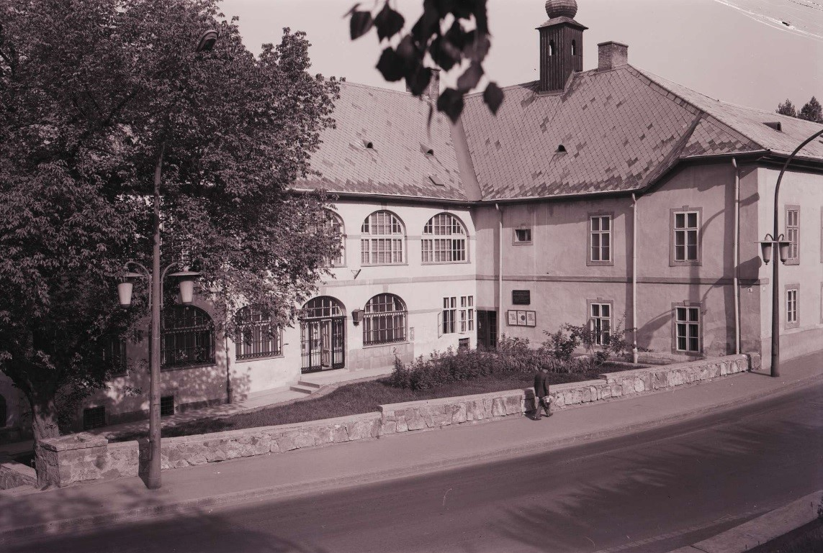

Slide 9
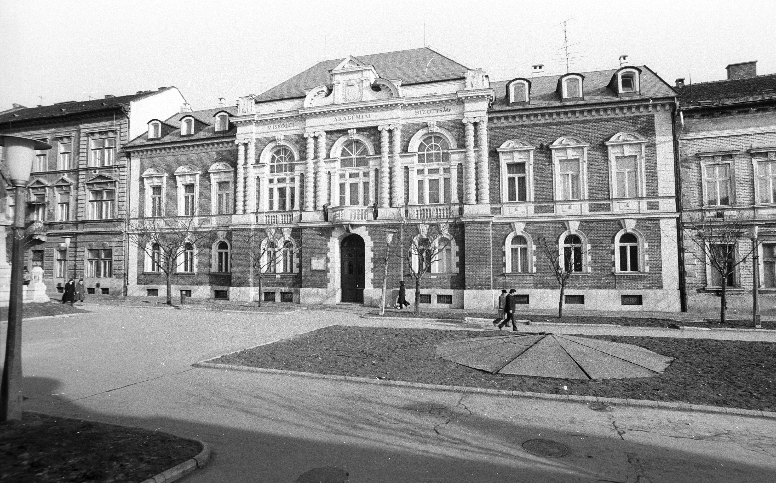

Slide 10
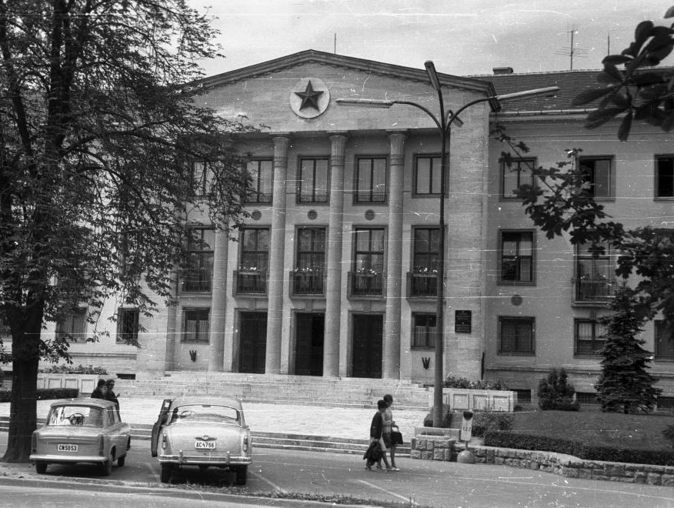

Slide 11
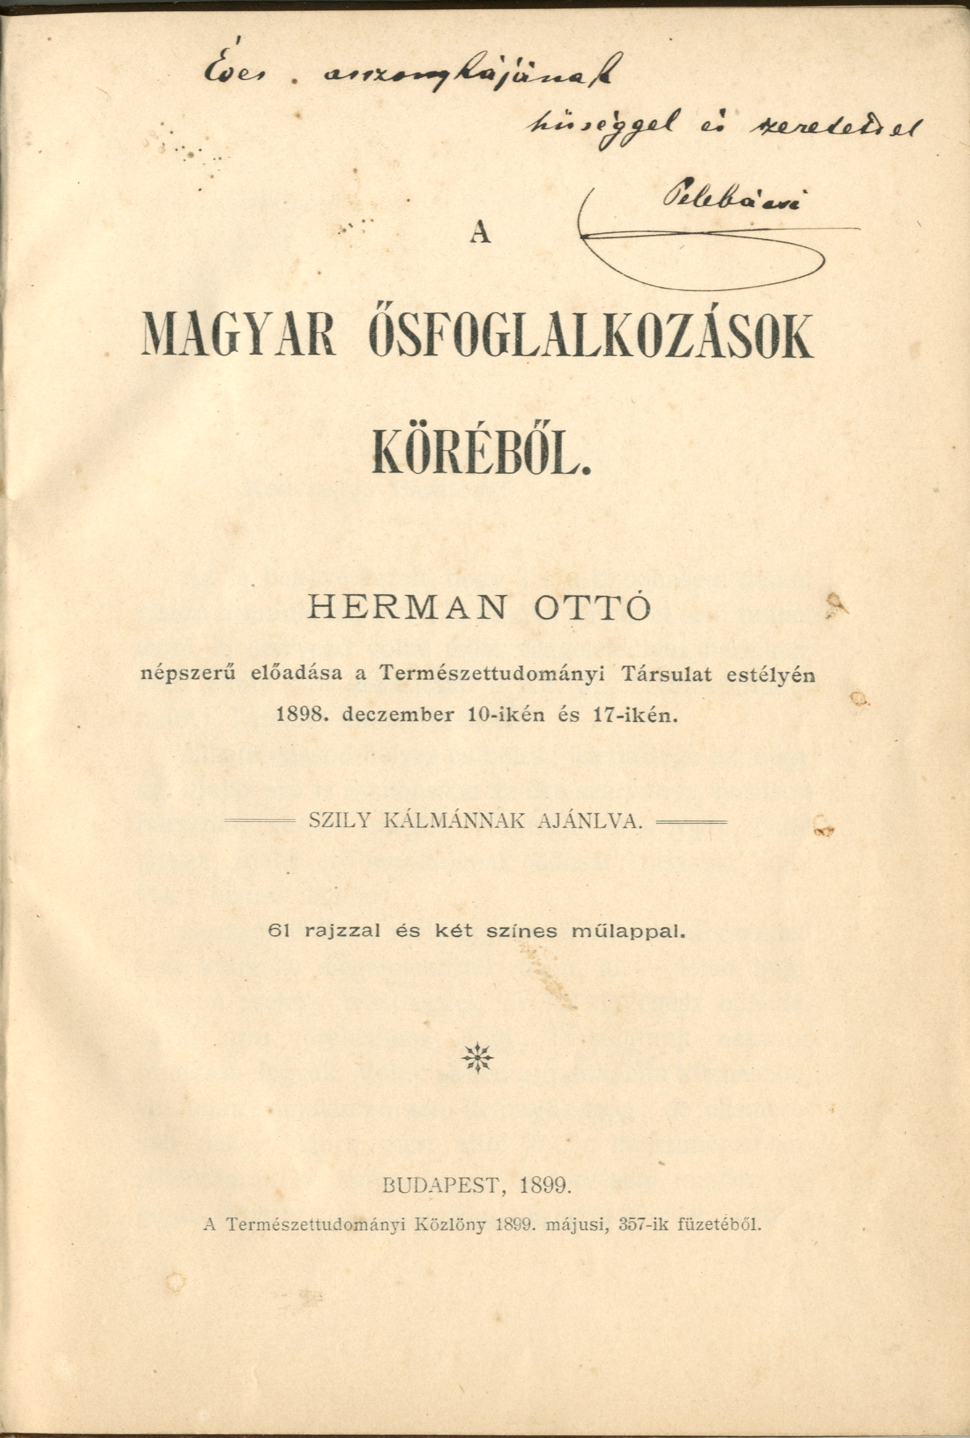
A múzeumi szakkönyvtár 2008 óta nyilvános könyvtár. Állományában közel 260 ezer dokumentum (könyv és folyóirat) áll a kutatók rendelkezésére. A gyűjtemény tematikája – a múzeumban folyó tudományos tevékenységeknek megfelelően – elsősorban a régészet, néprajz, hely- és művelődéstörténet, képzőművészet, ásványtan, irodalom- és történelem-tudomány, muzeológia körét öleli fel.
Kiemelten gyűjti a múzeum névadójának, Herman Ottónak a munkáit, illetve a róla szóló irodalmat. Két különgyűjtemény egészíti ki az állományt: Gunda Béla néprajzprofesszor és Wellmann Imre agrártörténész hagyatéka.

Slide 12
A régi helyi folyóiratok, újságok közül némelyik csak a múzeumi könyvtárban lelhető fel a régióban. Ezek a történeti kutatás elengedhetetlen forrásai. Az intézmény cserekapcsolatban áll 300 magyar és külföldi múzeummal, levéltárral, egyetemmel, így sok, máshol nem elérhető szakirodalommal gyarapodik évente gyűjteménye. E cserekapcsolat alapját a rendszeresen megjelenő múzeumi évkönyvek képezik.
A könyvtár szolgáltatásai: helybenhasználat, könyvtárközi kölcsönzés, tájékoztatás, irodalomkutatás, másolatkészítés, olvasószolgálat.
Új szolgáltatás: felhasználóképzés. (GINOP pályázati kötelezettség.)
A kutatást egy hagyományos szótárkatalógus segíti, mely jelenleg 3 szekrényben található. Az állomány egy része már kereshető a Corvina integrált könyvtári rendszer online katalógusában is, mely a múzeum honlapján érhető el. Szintén itt található az időszaki kiadványok és a muzeális dokumentumok címlistája. A múzeumi kiadványok írásai kereshetők a MATARKA adatbázisban és a HUNGARICANA közgyűjteményi portálon. Néhány helyi periodika az ARCANUM adatbázisában.

Slide 13
Szakkönyvtári feladatok
A múzeum munkatársainak szakirodalommal való ellátása.
Kutatástámogatás, tudásmenedzsment.
Tudományos kutatás-publikálás, szakdolgozatok, doktori disszertációk, pályázatok készítése, segítség a készítéshez, téma- és irodalomkutatás.

Slide 14
Adatok a könyvtárról
A Herman Ottó Múzeum Könyvtára nyilvános szakkönyvtár, szervezetileg a múzeum egyik osztálya, gazdálkodása nem önálló, fenntartója a települési önkormányzat.
Egy épületben található a múzeummal. Az olvasók által látogatott, használt terület: 84 m². Raktári terület: 407 m². A nyitva tartási napok száma egy átlagos héten: 5 nap. A nyitva tartási órák száma egy átlagos héten: 25 óra (hétfőtől-csütörtökig 10-től 15 óra 30 percig, pénteken 9-től 12 óráig).
Gyarapodása ajándékozás, hagyaték, csere, adásvétel útján, valamint 2018-tól a Könyvtári Intézet Fölöspéldány jegyzékei és az OSZK Mikes listái alapján történik.
2018-ban a könyvtári katalógusban rögzített rekordok száma: 5000 db.
Állomány nagysága 2020. január 1-jén: 256677 kötet

Slide 15
eredmények, megvalósult tervek
Sikeres pályázat révén 2018 év végén a múzeumi szakkönyvtár olvasóterme Digitális Jólét Program (DJP) Pontként funkcionál 2019-től. Ehhez IKT eszközöket (laptopok, tabletek, színes nyomtató, fénymásoló, szkenner 3 az 1-ben biztosított a nyertes pályázat. További a könyvtár teljes területén és az olvasóteremben is free wifi elérhetőség került kiépítésre.
2019-től elektronikus katalógus használata, a beérkező kiadványok (hazai és külföldi) bibliográfiai és példányrekordjainak CORVINA adatbázisba történő rögzítése.
2019. október 21-én a 110 éve született Kordos László (1909-1992) könyvtáros, pedagógus nevét vette fel a múzeum olvasóterme. A Miskolci Városi Könyvtár nyugalmazott igazgatója 1970-től 1976-ig volt a múzeumi könyvtár vezetője. Az évfordulós megemlékezés sírjának koszorúzásával kezdődött a mindszenti temetőben, majd az olvasóterem névadó ünnepsége és S. Nagy József régészeti rajzoló által készített, a névadó portréjával ellátott olvasóterem falának avatására került sor. Ezt követően kiállítás nyílt személyes dokumentumaiból, tárgyaiból, majd egykori pályatársak elevenítették és idézték fel személyiségét.

Slide 16
további tervek
Negyedéven belül az új múzeumi honlapon a könyvtári információk, tartalmak folyamatos frissítése, aktualizálása
Fél éven belül a múzeum csatlakozása az EISZ-hez
Egy éven belül a 3 cédulakatalógus szekrény tartalmának egyesítése
Feldolgozási tevékenység: teljes könyvtári állomány retrospektív konverziója
Pályázat a Minősített Könyvtár cím elnyerésére

Slide 17
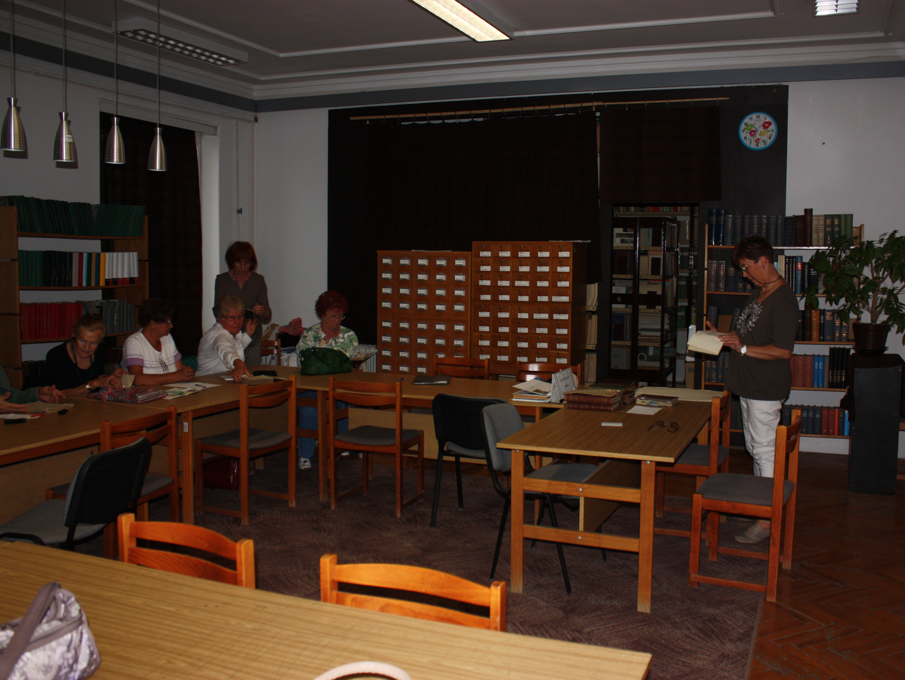

Slide 18
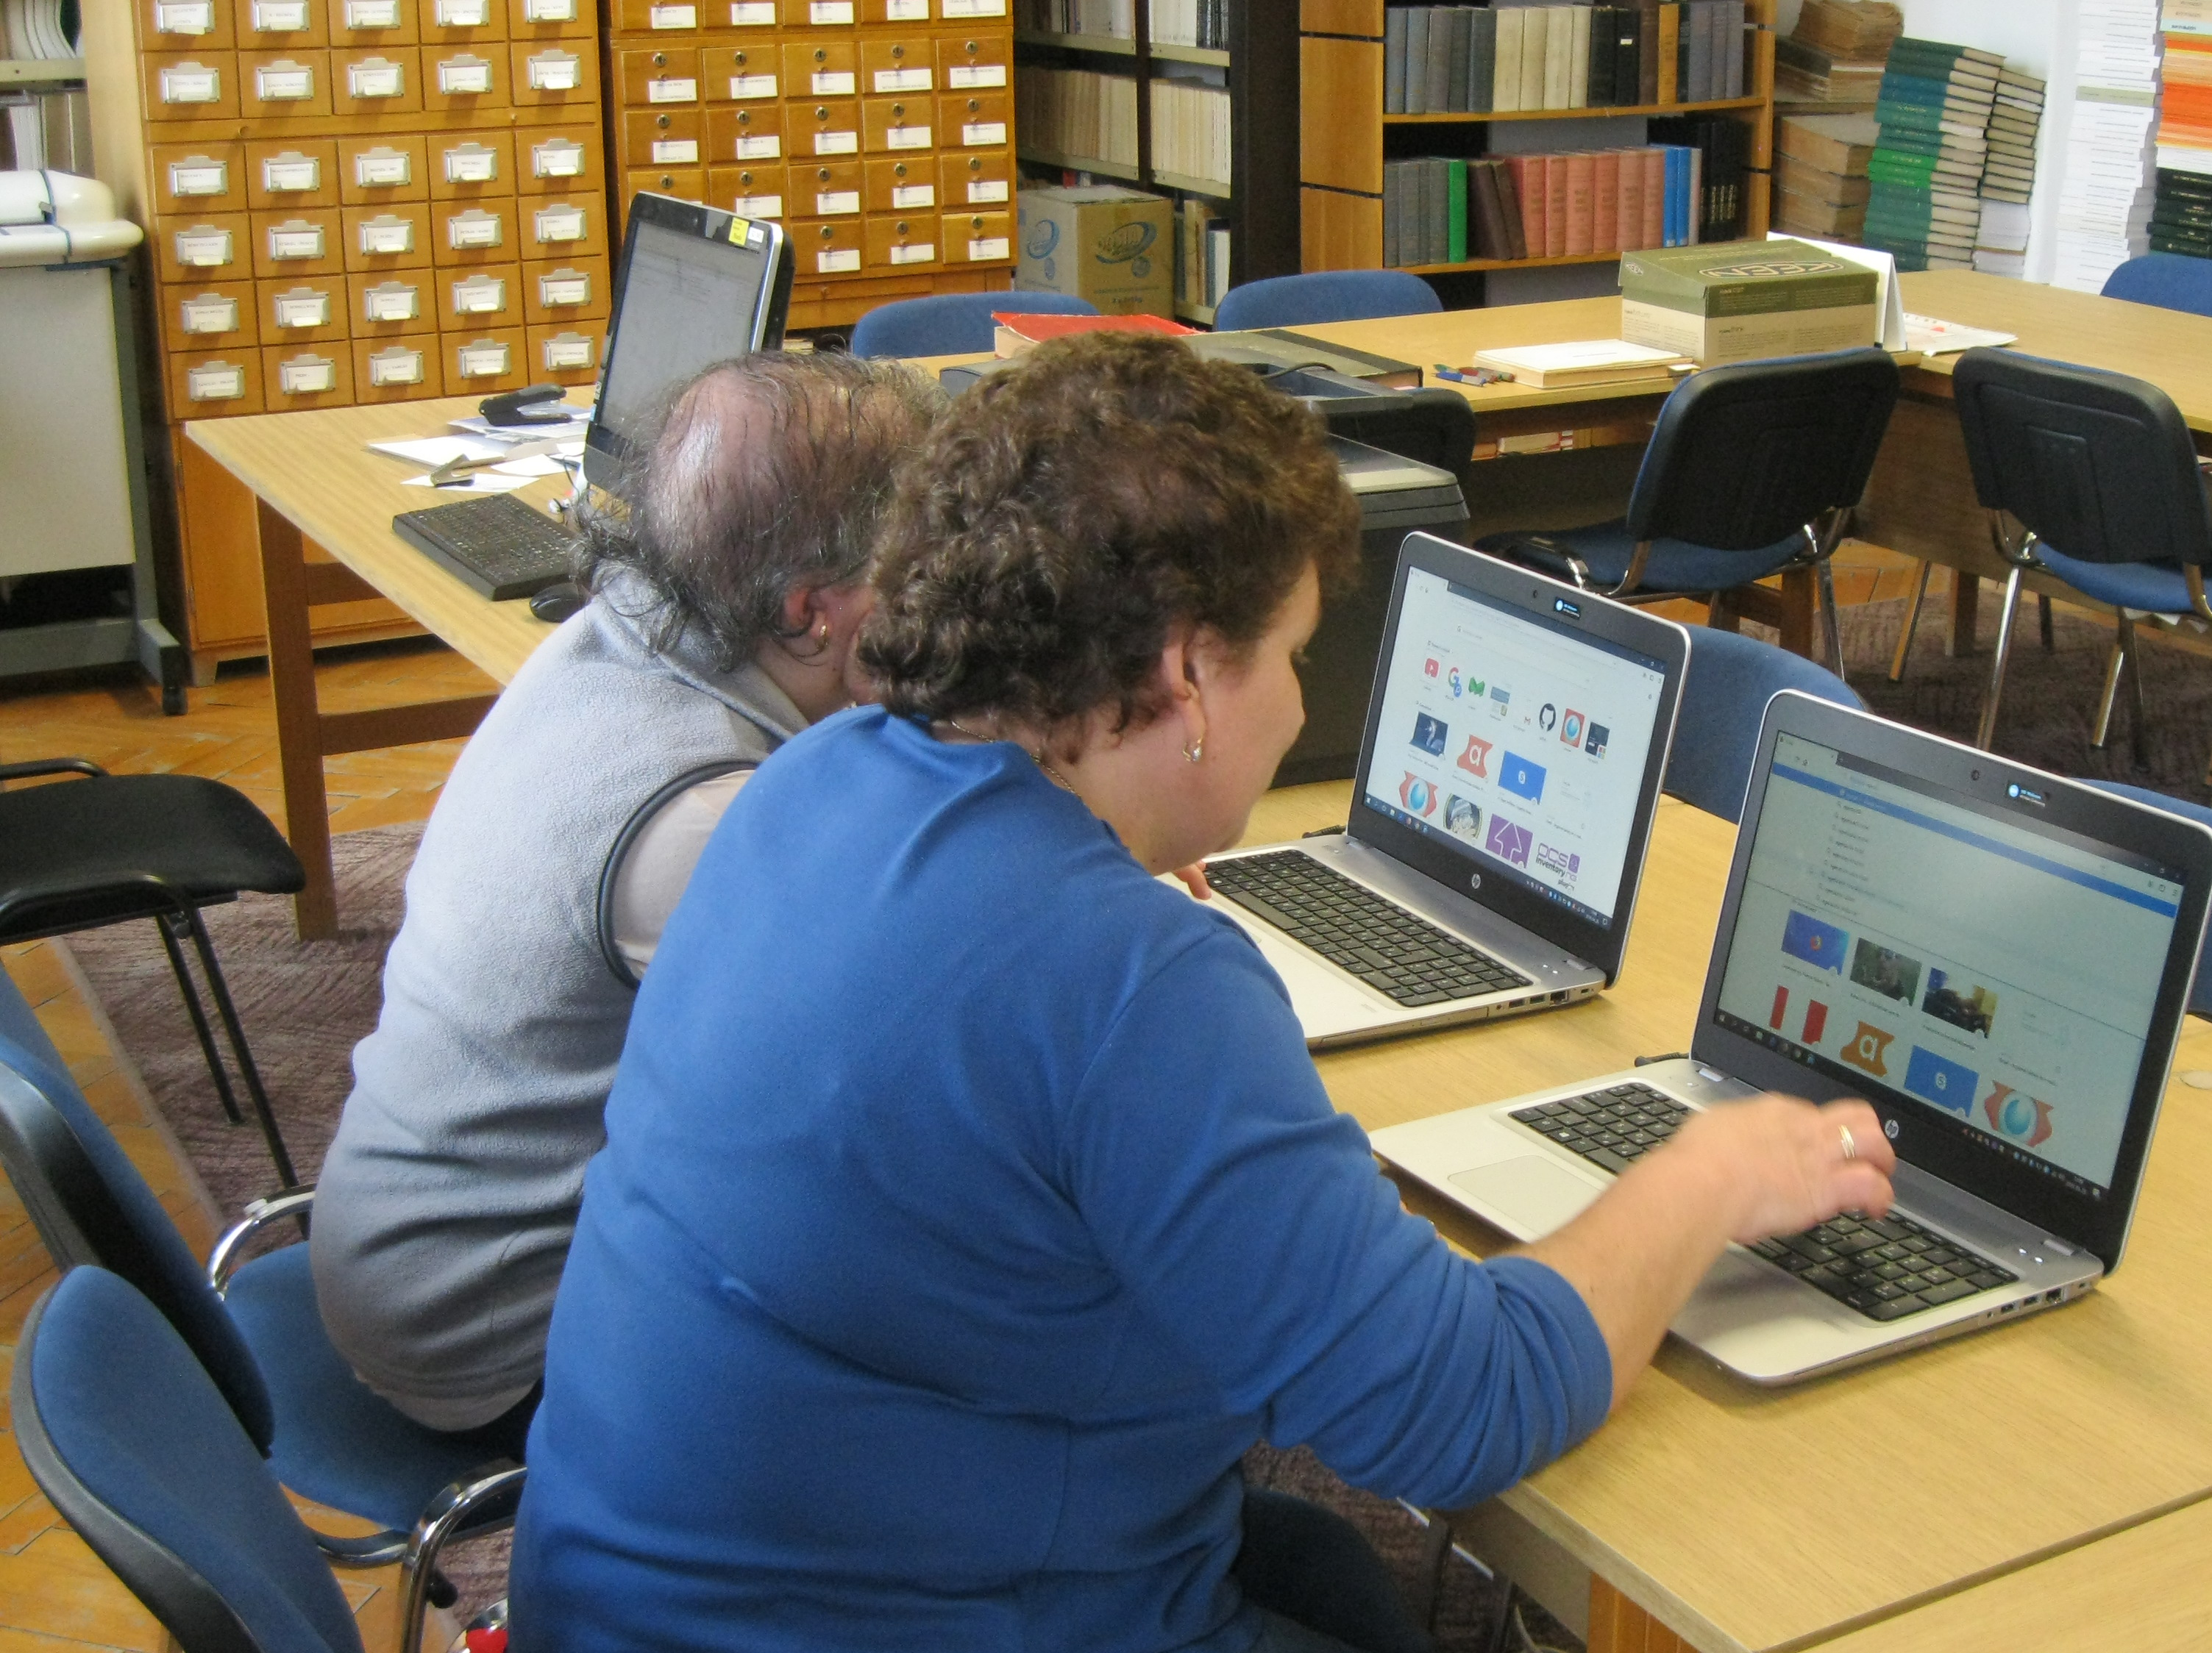

Slide 19
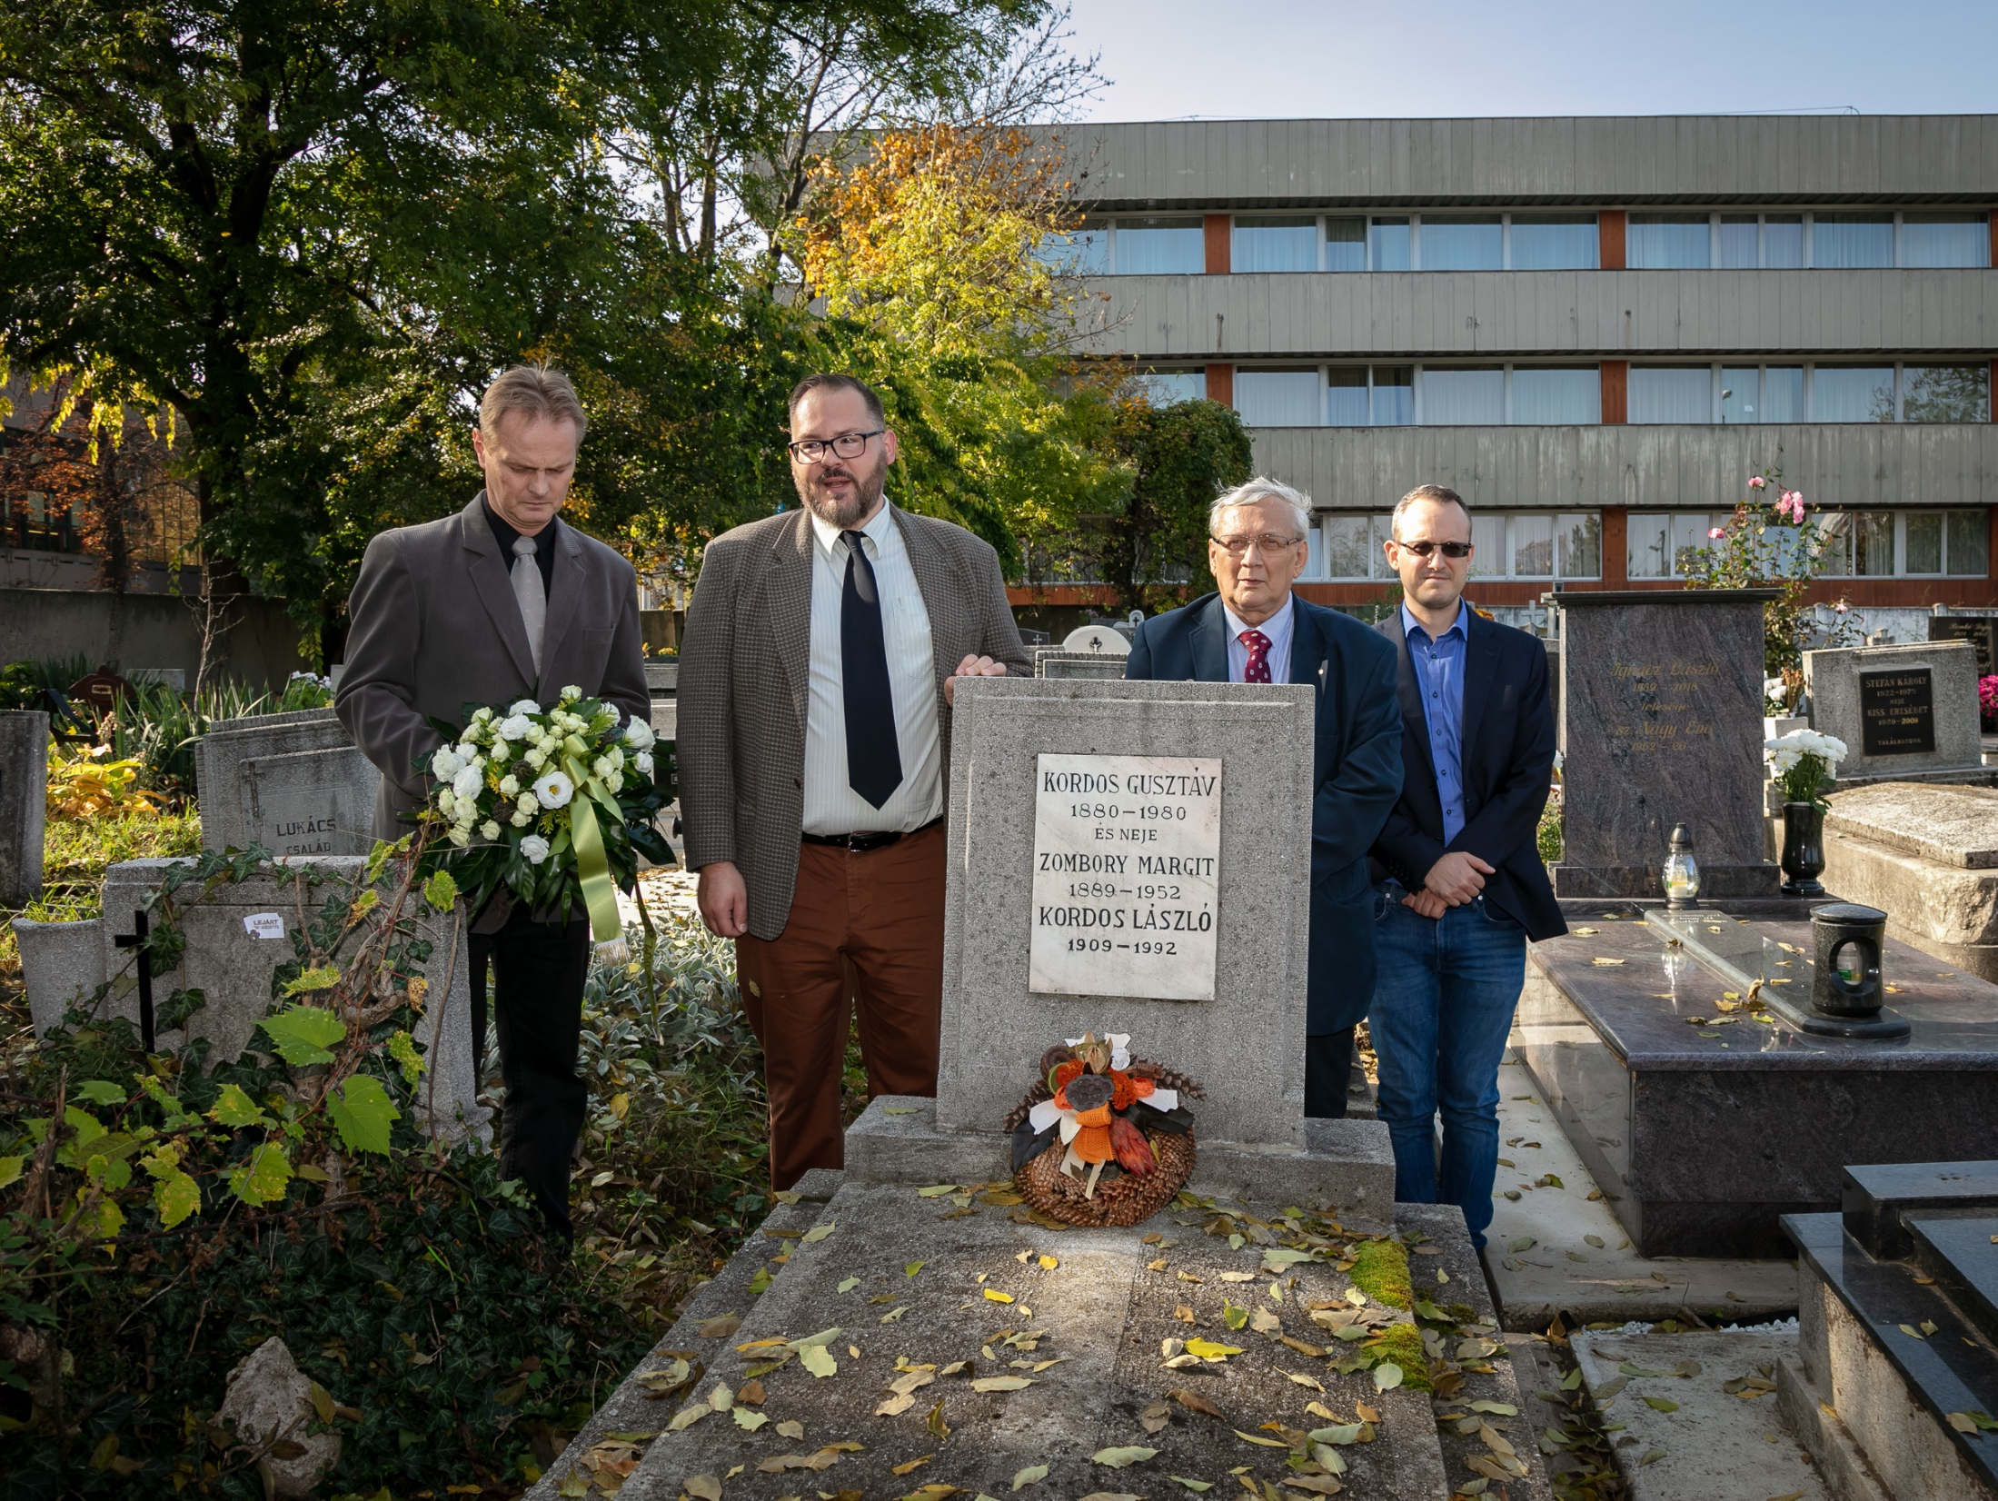

Slide 20
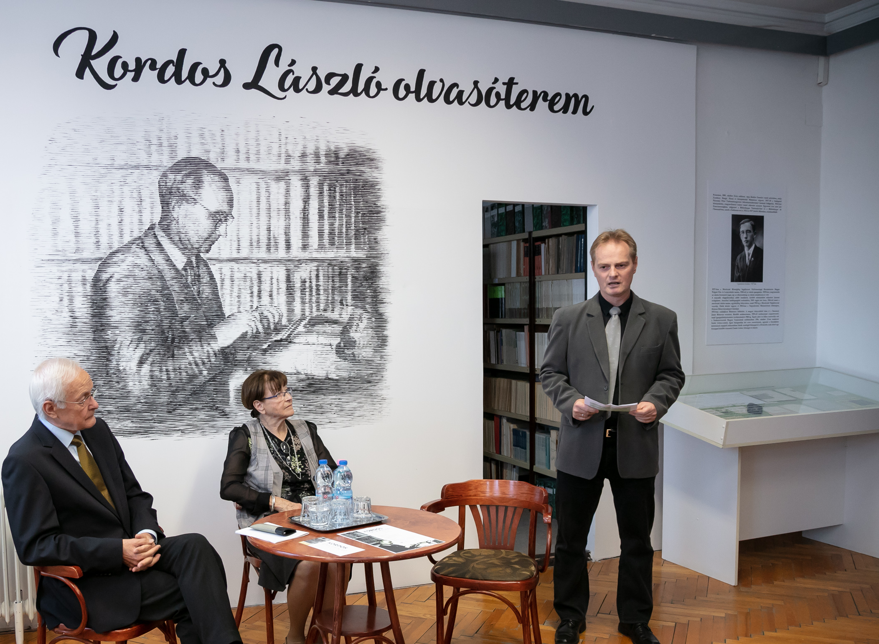
Legrégebbi könyvünk ez az
1673-as kiadású kötet

Slide 21
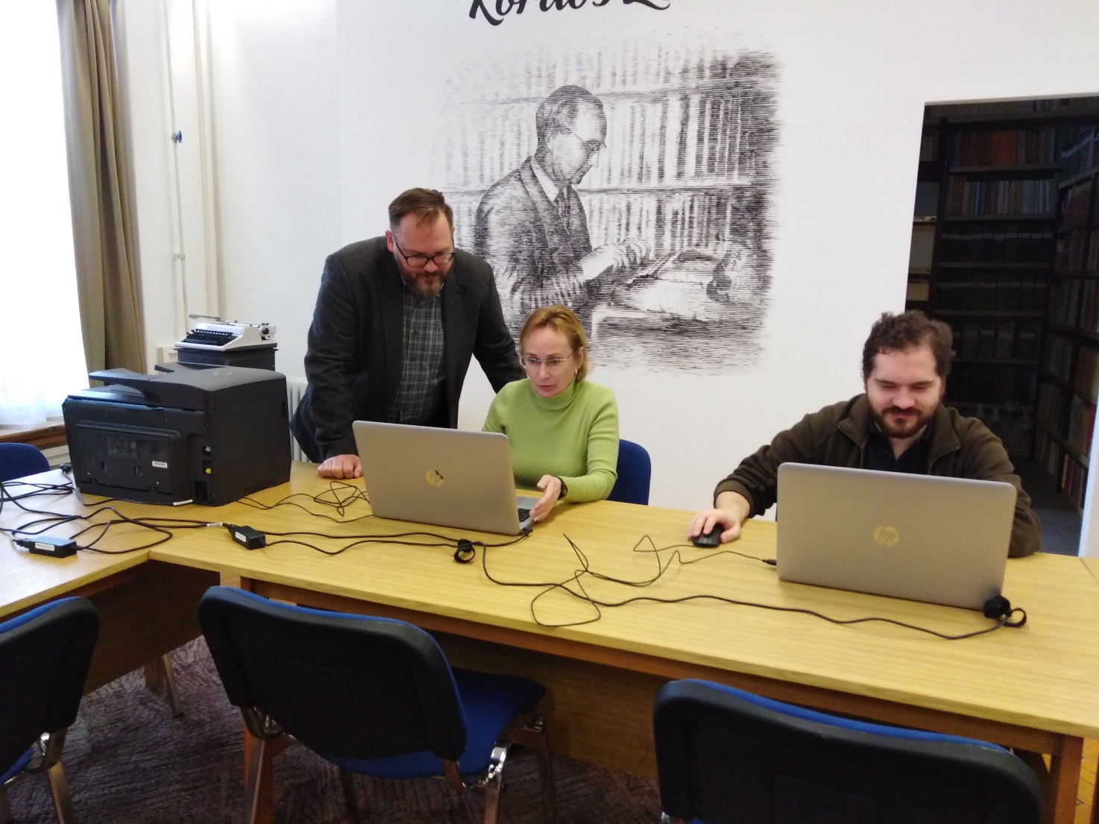

Slide 22
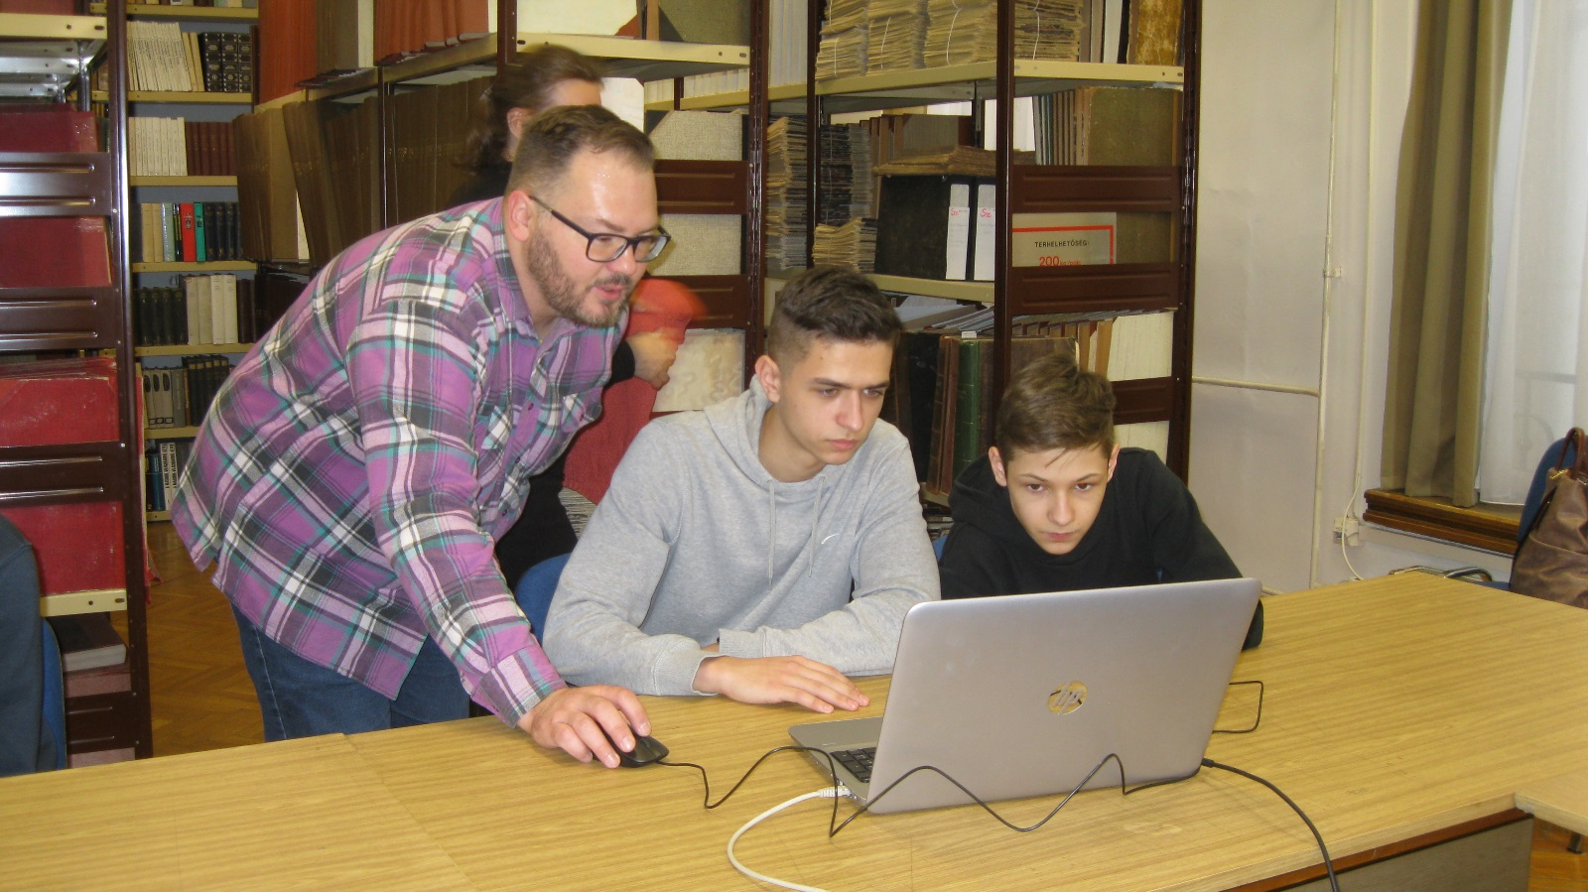

Slide 23
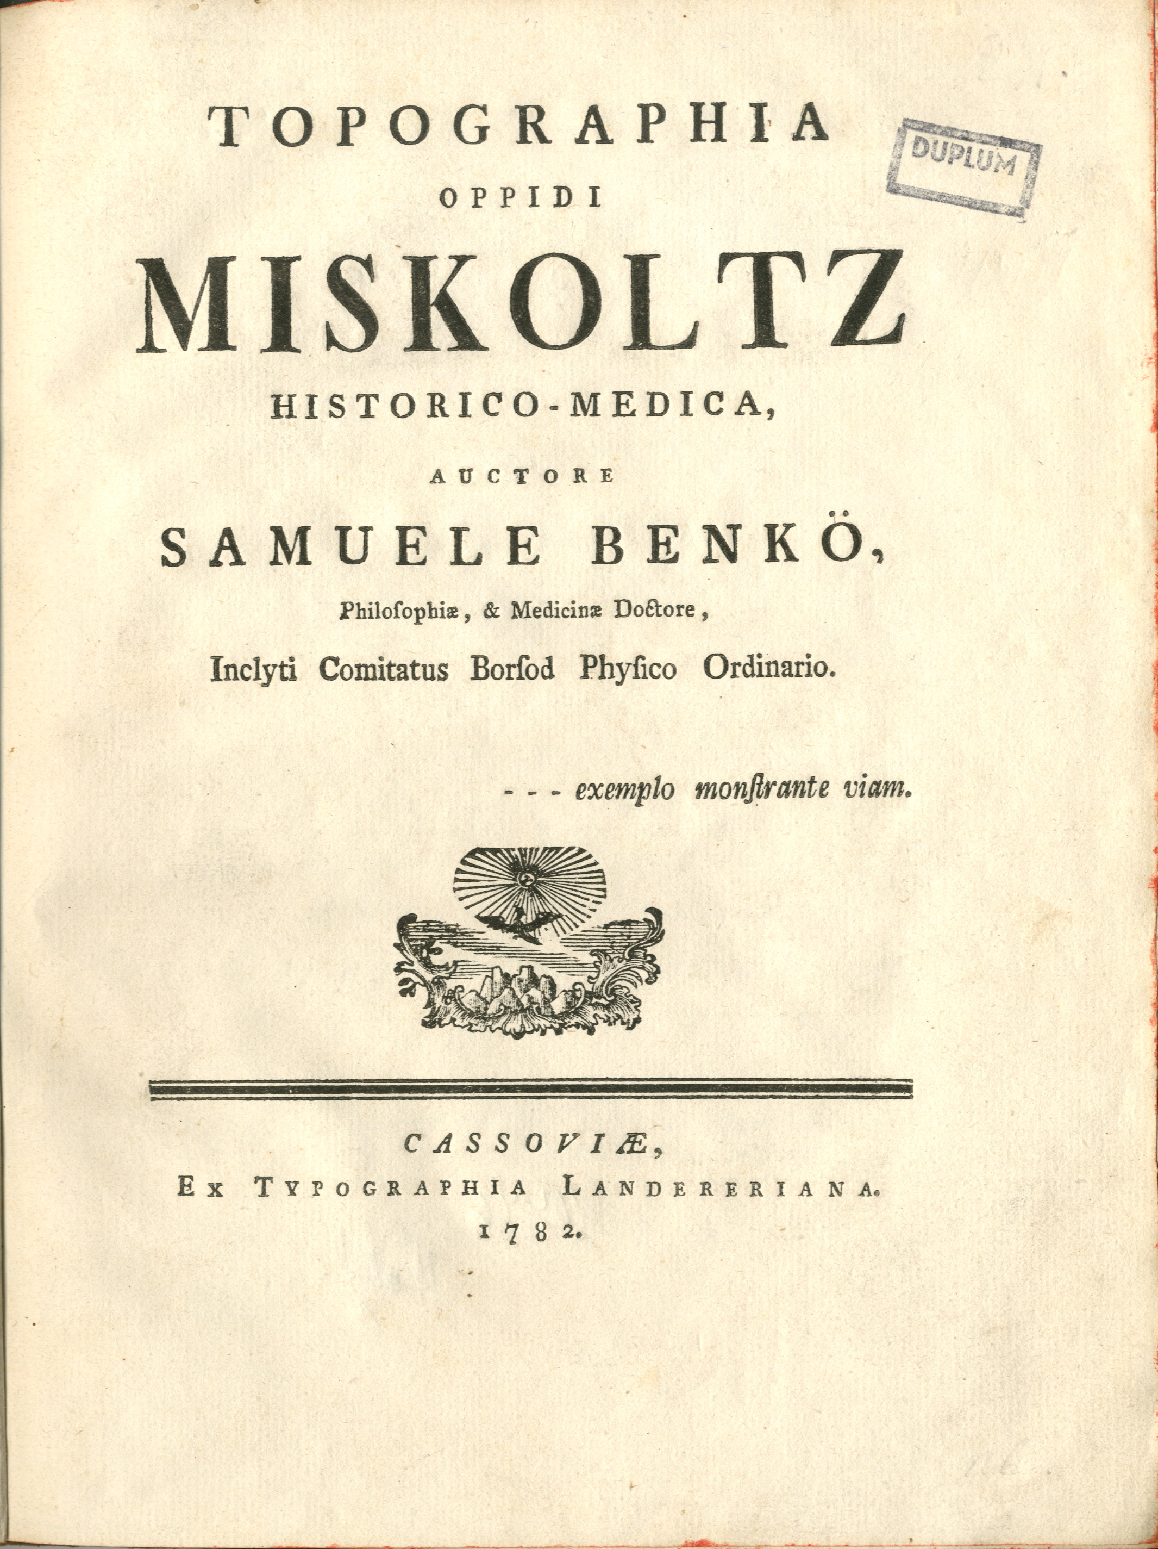
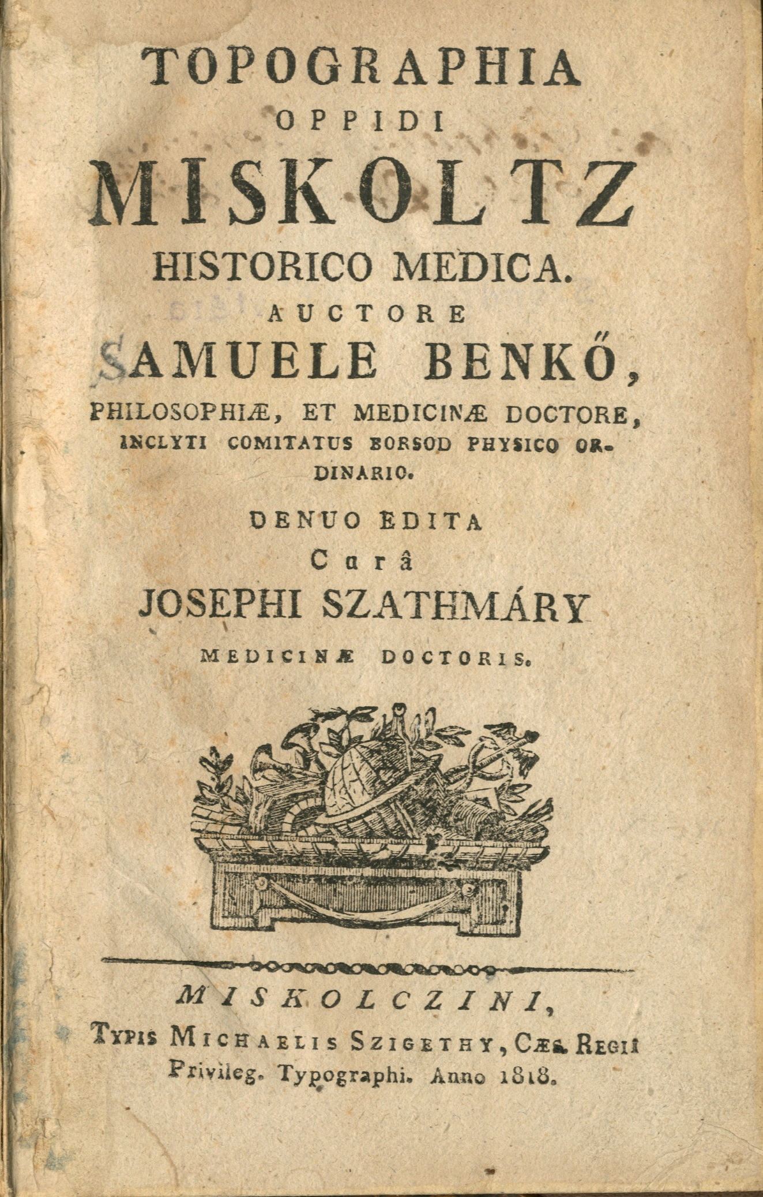
Benkő Sámuel 1782-es kassai
és 1818-as miskolci kiadású kötete

Slide 24
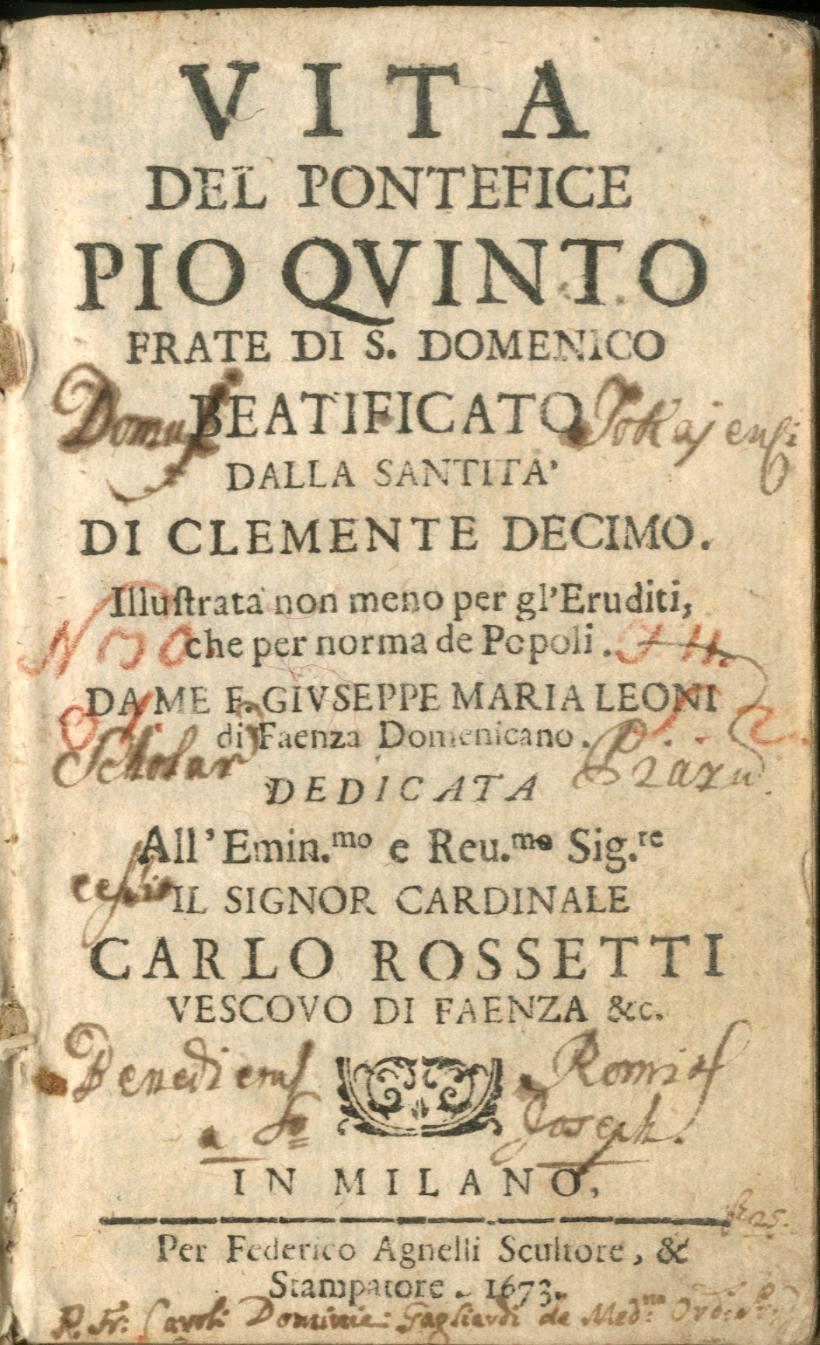
Legrégebbi kötetünk a muzeális könyvtári dokumentumok közül való és 1673-as kiadású

Slide 25
Köszönöm a figyelmet!

